Slide 1
如何
制作
PPT

Slide 2
目
录
1
完整流程
刻意练习
文字
图片
颜色
图表
形状
版式
模板
多媒体
1
5
9
2
6
10
3
7
4
8

Slide 3
1
文字
衬线字体
反例
正例
非衬线字体
反例
非衬线字体
使用非衬线字体（默认微软雅黑），不使用斜体字

Slide 4

2
图片
主题搭配
突出重点
善用技巧
适当使用图片，多看，多练

Slide 5
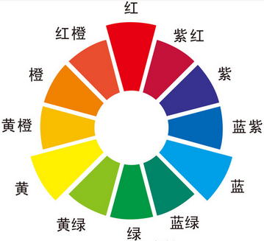
3
颜色
互补色
对比色
冷暖色
色彩的基本知识—色轮

Slide 6
3
颜色
红色
积极、热情、健康/愤怒、敌对、危险
橙色
健康、温暖、舒适
黄色
智慧、权利、骄傲/青春、快乐
绿色
和平、环保、生命、安全、健康、希望
青色
坚强、希望、古朴、庄重
蓝色
平静、智慧、冷淡、商务
紫色
神秘、高贵、优雅、女性
色彩的意义

Slide 7
3
颜色
高科技
黑、灰、蓝
金融
深蓝、深红
党政机关
深蓝、深红、黄
……
……
注1
三种主要颜色最佳
注2
网上搜索配色网站即可快速搭配
色彩的搭配

Slide 8
4
图1 | 图2 | 图3 | 图4 | 图5 | 图6 | ……
图表
插入图表
美化图表
图标的使用与优化

Slide 9

5
形状
突出重点
内容分割
简单装饰
改变形状、合并形状

Slide 10
6
版式
对齐
对比
重复
亲密
设计四原则

Slide 11
7
模板
视图
模板
保存
为了方便，使用模板

Slide 12
8
多媒体
性价比低，少用，慎用
使用动画与背景音乐

Slide 13
9
完整流程
梳理
梳理PPT内容
归类
分析内容整理归类
颜色
选用合理颜色搭配
布局
设计布局
填充
填充内容
制作PPT流程

Slide 14
10
刻意练习
多看
多留意优秀PPT
拆分
拆分优秀PPT
制作
多使用方法尝试制作
任何事情，想快速提升，需刻意练习

